Slide 1
工作总结
信息科学与工程学院 电子信息
工作总结
汇报人：谢宇菲

Slide 2
https://www.ypppt.com/
Convolutional neural network enhancement of fast-scan low-dose cone-beam CT images for head and neck radiotherapy
Clinical Enhancement in AI-Based Post-processed Fast-Scan Low-Dose CBCT for Head and Neck Adaptive Radiotherapy
针对问题：在头颈癌的放射治疗中，采用快速低剂量的CBCT扫描，CBCT具有扫描时间短，放射辐射少等优点，但是软组织对比度低，噪声多，伪影多。
方法：采用DCNN的2D-Unet网络使得CBCT的图像质量得到提高，评估图像质量的指标绝对平均误差的HU值、信噪比（SNR）、结构相似度(SSIM)。

Slide 3
https://www.ypppt.com/
背景
在头颈癌的放射性治疗过程中，由于肿瘤反应或体重减轻导致的解剖结构变化可能导致放疗期间靶区剂量不足或过量或风险器官 (OAR) 剂量过量。 计划剂量学的变化可能导致毒性风险增加或影响肿瘤控制。 近年来，已提出适应性放射治疗 (ART) 来解释肿瘤和正常器官的变化以提高治疗率。然而，ART 需要在每个重新规划的 CT 图像上重新分割 OAR 和治疗目标体积。如果手动执行此过程，则由于观察者内部和观察者之间的分段可变性很高，因此非常耗时。
CBCT在ART（适应性放射治疗）中有助于减少受辐射的健康组织的体积和输送到风险器官的剂量。在ART 中，CBCT 用于治疗期间的解剖变化监测。 需要时，通常会获取新的计划 CT 以适应那些器官或肿瘤体积变化的计划。但CBCT的图像质量差。

Slide 4
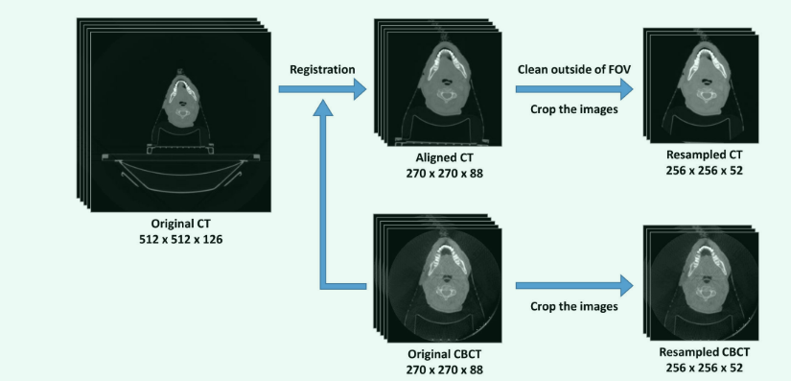
模型
数据预处理
CBCT和原始CT的图像配准，采用的是灰度刚性配准，88个切片变为52个，丢弃的是CBCT散射伪影太严重的，视野外的像素值都设置为HU(-1000),剪裁CBCT和对齐CT的大小为256*256.

Slide 5
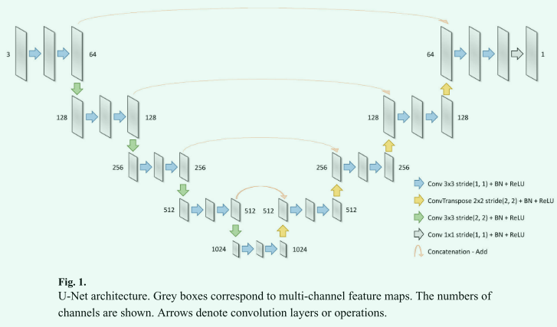
模型
架构
创新点：1.最大池化层用步长为2的卷积代替，以此来保留更多微小的特征
2.上卷积2×2被替换为3×3卷积层的双线性插值上采样，以避免棋盘格子状伪影
3.跳跃连接用跳加连接代替，以此提高GPU的内存效率

Slide 6
模型
模型配置
Tensorflow 和keras
训练模型的输入为3通道的数据，使用一个全尺寸的CBCT切片(270*270)和两个相邻的切片。
采用平均绝对误差作为损失函数，来测量eCBCT与标签CT图像之间像素级别的不同。
优化器：Adam
Lr:初始学习率为 0.001，一旦训练损失停止减少 20 个 epoch，就会自动减少 80%。
Total epochs=1000
来自40个术后患者数据集（73%）的患者图像用于训练，5个当天CT/CBCT数据集（9%）用于验证，其余10个当天CT/CBCT数据集（18%）用于测试。

Slide 7
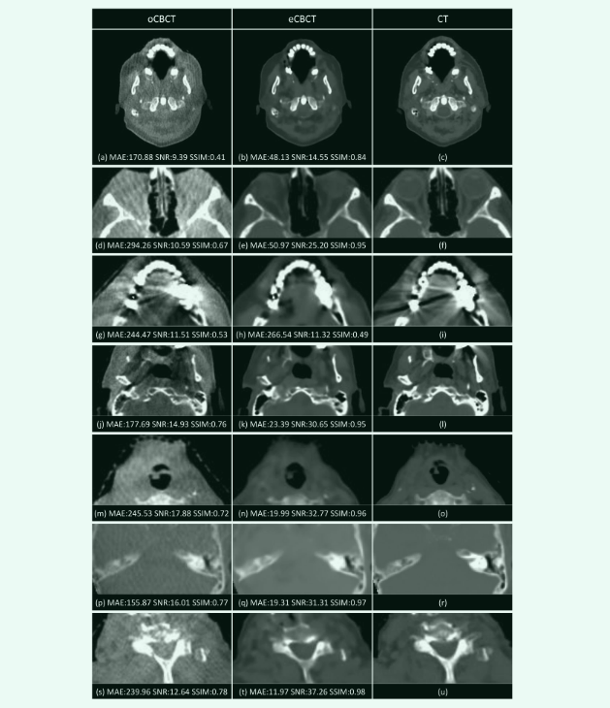
模型
结果
eCBCT显示视神经增强，牙齿区域的High-Z条纹伪影减少，腮腺区域的软组织对比度得到改善，但在网络的去噪过程中，surgical clips（图像中的小白点）也可能被抑制。在修改脑干和脊髓的HU值后，软组织对比明显增强。

Slide 8
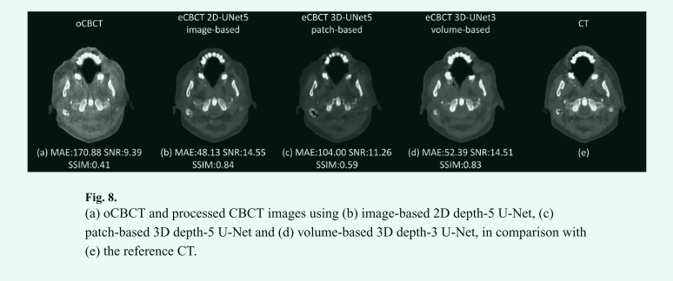
对比实验
（c）采用32*32*32的patch,4个下采样过程
（d）采用全尺寸的3D体积，2个下采样过程

Slide 9
挑战与未来的工作
挑战：
模型需要大量的一一配对的CT/CBCT对，识别CT/CBCT对极为困难。
由于GPU内存的限制，本研究采用了多层2DCNN。
考虑到CBCT图像的3D性质，3DCNN可能有更大的能力去除CBCT图像中的噪声和条纹伪影，减少3DCNN内存需求的一种方法是使用基于patch的训练,由于patch感受野的局限，使得上下文联系不足。
未来工作：
使用术后患者（手术后切除的肿瘤区）进行训练，肿瘤区的软组织对比度改善受到限制。
将非手术患者纳入网络训练。

Slide 10
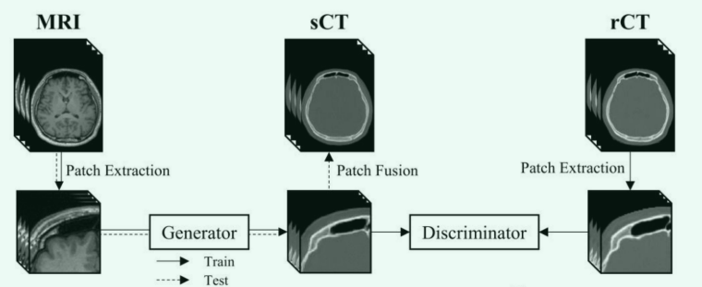
https://www.ypppt.com/
Acoustic Simulation for Transcranial Focused Ultrasound Using GAN-Based Synthetic CT
使用MRI的T1模态图像生成CT图像。

Slide 11
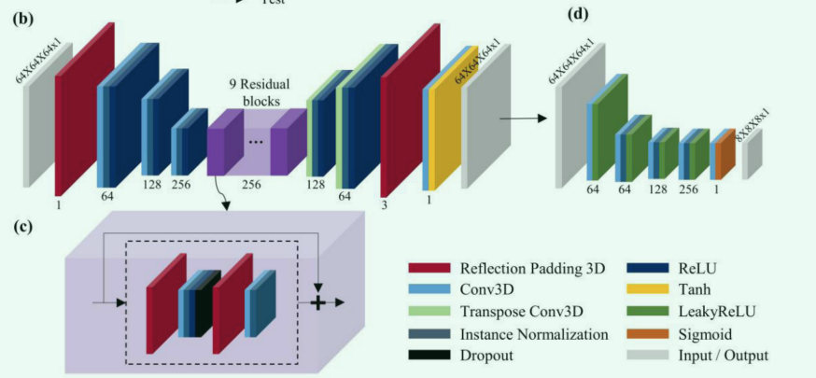
https://www.ypppt.com/
中间的9个残差块是为了缓和梯度消失

Slide 12
https://www.ypppt.com/
Generating Synthesized Computed Tomography(CT) from Cone-Beam Computed Tomography (CBCT) using CycleGAN for Adaptive Radiation Therapy
针对问题：CBCT有很大的伪影且会导致不准确的HU值，一般变形计划CT可以减少伪影和产生准确的HU值，在使用CBCT转成CT的过程中，需要配对的CBCT和CT。识别配对数据十分困难。
方法：采用无需配对数据的CycleGAN网络来训练网络，以此来达到CBCT生成CT，从而减轻CBCT的伪影，以及获得更准确的HU值，让后续的剂量计算或者分割的准确率更高。评价HU准确率的指标：MAE（平均绝对误差）,RMSE（根均方误差）,SSIM(结构相似度)，PSNR(峰值信噪比）。

Slide 13
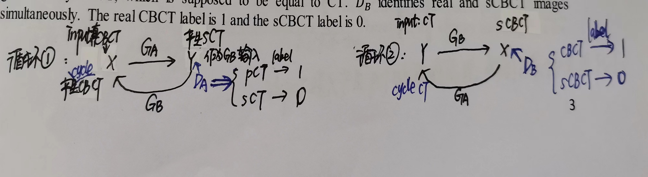
https://www.ypppt.com/
模型
循环1：只能保证生成CT，但不能与对应的pCT相一致。
循环2：由生成的CT再作为输入恢复为原来的CBCT，就对生成的CT形成一种约束，使得生成的CT与pCT相一致。

Slide 14
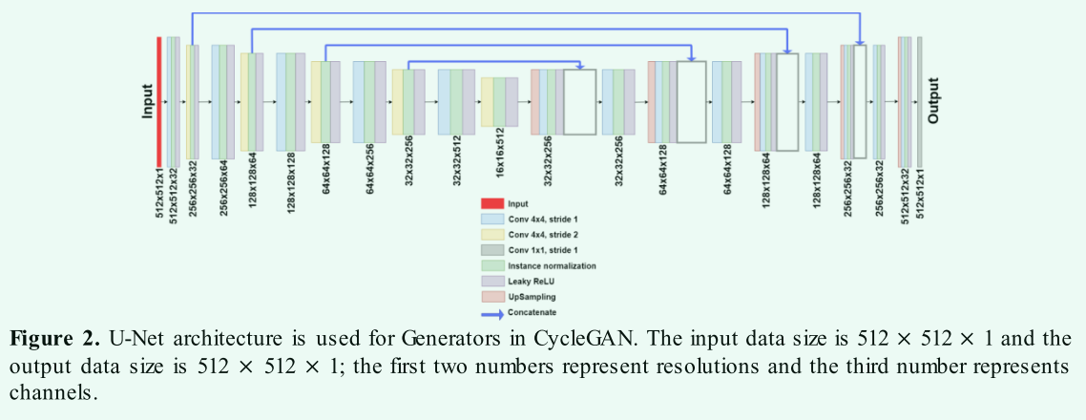
https://www.ypppt.com/
模型

Slide 15
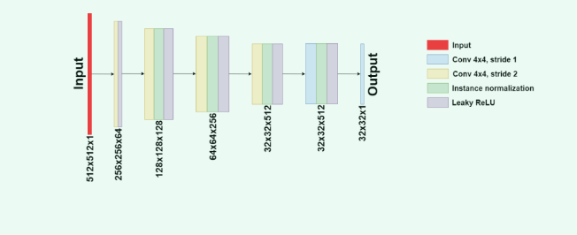
https://www.ypppt.com/
模型
判别器使用142*142的patchGAN，输入数据使512*512*1，输出数据使32*32*1.。
142*142是指感受野。

Slide 16
模型
模型配置
优化器：Adam
Lr:0.0002
LeakyReLU (斜率0.2）
权重：采用mean=0,std=0.002的随机正态初始化器
损失函数：对抗损失+循环一致性损失+身份映射损失
对抗损失：让生成的sCT靠近pCT的标签，让生成的sCBCT靠近CBCT的标签。总的来说使得生成的图最大限度被判别器判别为真。（MSE）
循环一致性损失：是原始的CBCT图与生成sCT后在通过第二个生成器恢复出sCBCT之间的损失。
身份映射损失： 是将原始的图输入生成器中生成的图，与原始的图之间的损失。(MAE)

Slide 17
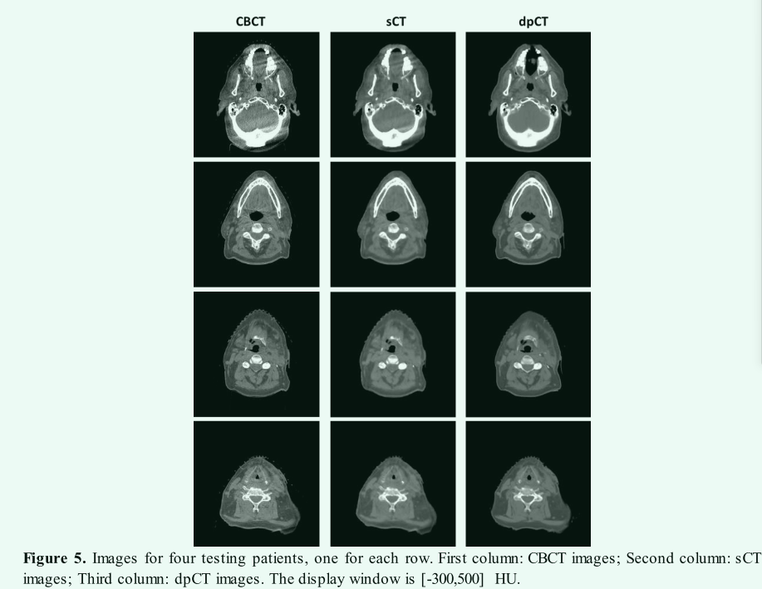
模型
结果
相对原来的CBCT，生成的sCT图在和CBCT保持相同的解剖结构的基础上，伪影大大减少.

Slide 18
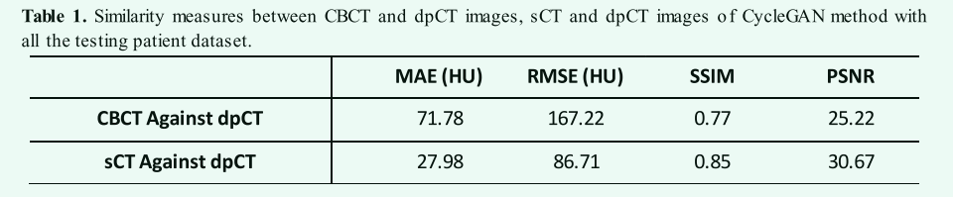
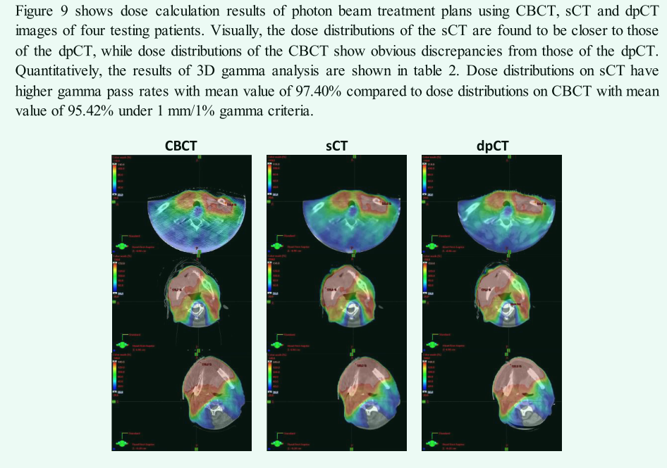
模型
结果

Slide 19
挑战与未来的工作
需提高对金属伪影和指数边缘梯度效应的性能。
解决由小视野导致的图像截断的问题。
CycleGAN对图像之间的几何变化不敏感，对细节，纹理特征不能很好的捕获。
类似U-net的生成器结构由于受到像素损失导致的输出图像模糊。

Slide 20
https://www.ypppt.com/
Generative Adversarial Nets
Unpaired Image-to-Image Translation using Cycle-Consistent Adversarial Networks
对生成网络和CycleGAN的原理进行了了解，代码跟着b站上的视频进行了理解，实现了可以用CycleGAN在斑马和马的数据集上的训练。

Slide 21
https://www.ypppt.com/
TransGAN:Two Pure Transformers Can Make One Strong GAN,and That Can Scale Up
针对问题：不包含任何卷积，仅使用transformer实现GAN网络，解决cnn网络对纹理，上下文信息的不敏感问题。
方法：内存友好的生成器，逐渐增加特征分辨率，同时减少embedding维度，多尺度判别器来更好的捕捉上下文和纹理等信息，采用数据增强，具有自监督辅助损失的多任务协同训练策略，引入局部初始化自注意力强调自然图像的邻域平滑性，来优化TransGAN。

Slide 22
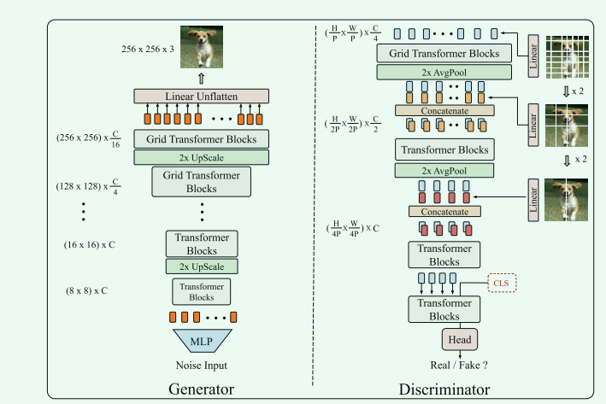
模型
架构
生成器中，为了得到高的分辨率，分辨率低于64*64的为低分辨率阶段，将1D序列reshape成2D序列，经过上采样使分辨率提高，嵌入维度不变，再reshape为1D序列；在高分辨率阶段，将上采样转换为pixelshuffle模式，r=2，使得分辨率变为原来的2倍，嵌入维度降低为原来的1/4，直到到达指定的分辨率256*256，之后将嵌入维度映射为3，得到生成的图。

Slide 23

模型
架构
判别器中，将输入图片以patch size=p,2p,4p分为三个不同的序列，最长的序列$（\frac{H}{P}$* $\frac{H}{P}$）*3通过线性层转换为（ $\frac{H}{P}$* $\frac{H}{P}$）* $\frac{C}{4}$，结合可学习的位置编码作为第一阶段的输入，通过平均池化层来下采样特征图的分辨率，和下一阶段的输入进行拼接，当三个阶段结束，加入[cls]token 方便最后输出图片的真假结果。

Slide 24
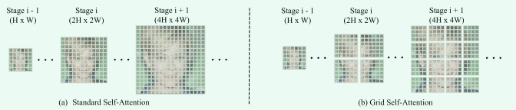
模型
网格自注意力
标准注意力是计算给定token和所有其他token之间的相互关系，网格自注意力将全尺寸特征映射划分为几个非重叠网格，在每个网格内计算token之间的相互关系。在低分辨率阶段仍采用标准注意力，在高分辨率阶段采用网格注意力，以此来平衡局部细节和全局上下文。

Slide 25
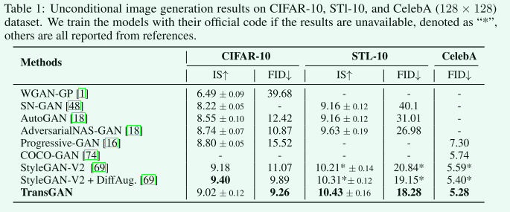
模型
结果（CIFAR-10 图像大小32*32；STL-10图像大小48*48；CelebA图像大小128*128）
IS（ Inception score ） :是生成图片好坏的标准（清晰度：将生成的图像输入Inception V3中，输出1000维的向量y，向量每个维度的值对应图片属于某类的概率，p(y/x)熵越大越好，即一个清晰图片属于某一类的概率很大，属于其他类的概率很小。多样性：如果一个模型能生成足够多样的图片，那生成的图片在各个类别中的分布应该是平均的，比如生成的10000张图片，最理想的是1000类每类生成10张，即生成图片在所有类别概率的边缘分布p(y)熵很小），对p(y)和p(y/x)求KL散度，距离越大说明生成模型越好。

Slide 26
模型
结果
FID score（Frechet Inception Distance score） :是计算真实图像和生成图像的特征向量之间距离的一种度量。
在Inception V3中，去掉最后的池化层，得到的是一个2048维的向量，也就是说每个图像会被预测为2048个特征。通过计算生成图像与原始图像的分布相似度来判断生成图像的质量。FID score越小，生成图像质量越好。

